Slide 1


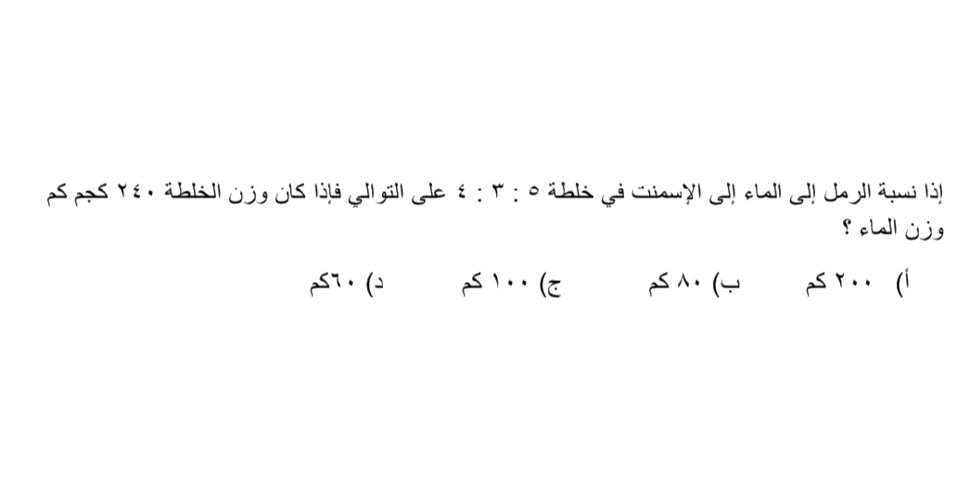
قدرات

Slide 2
عنوان الدرس
٥-١
حل أنظمة المتباينات الخطية بيانياً

Slide 3



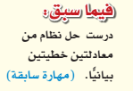
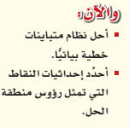
أهداف الدرس
عددي خطوات حل نظام معادلتين خطيتين.
عددي خطوات حل متباينة خطية.

Slide 4

مفردات الدرس

Slide 5
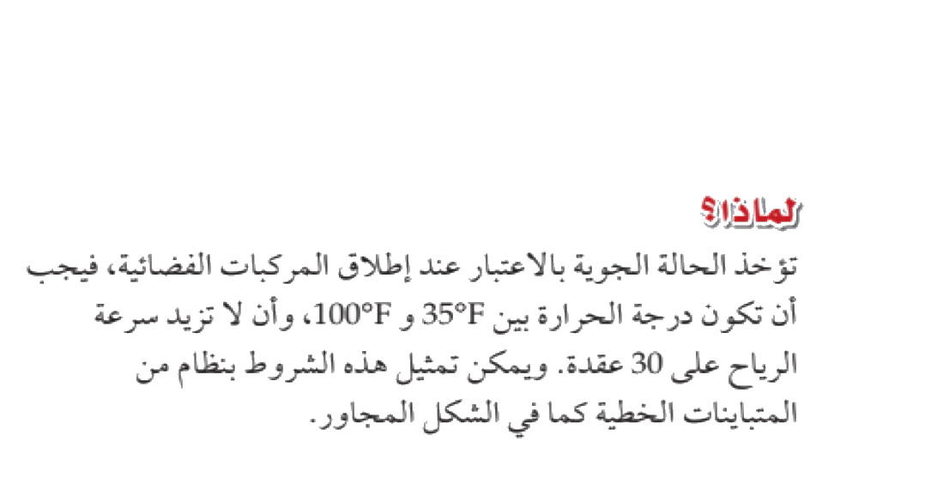
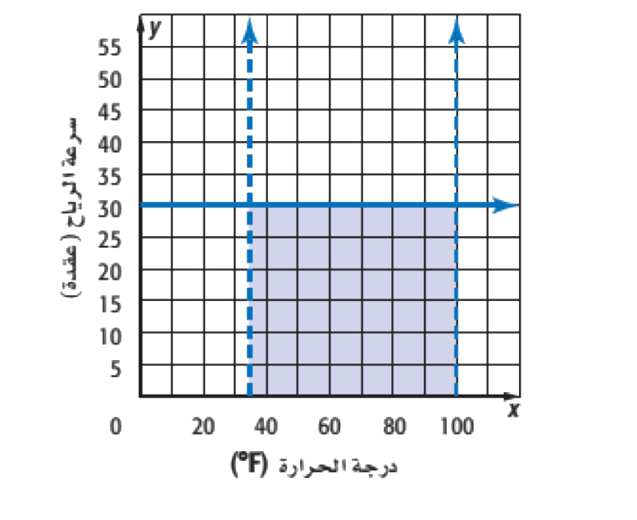
هل الشرط درجة الحرارة
36⁰ F
و سرعة الرياح 30 عقدة يقع في المنطقة المظللة ؟ برري إجابتك
لماذا تم تمثيل المستقيمات الرأسية بخط متقطع والأفقي بخط متصل ؟

Slide 6

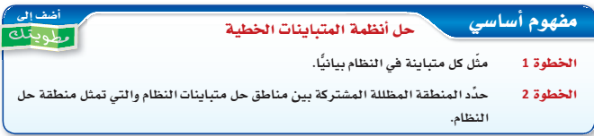

Slide 7
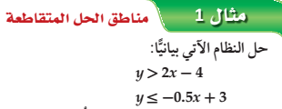
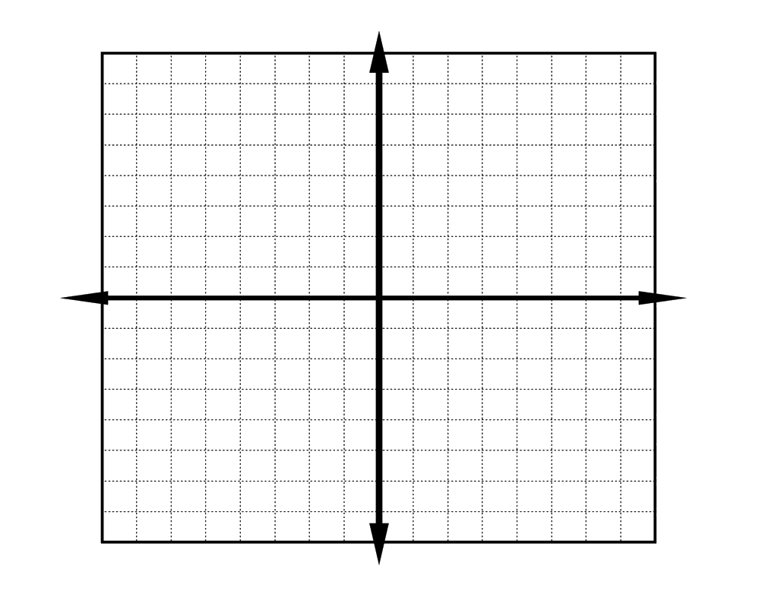

Slide 8
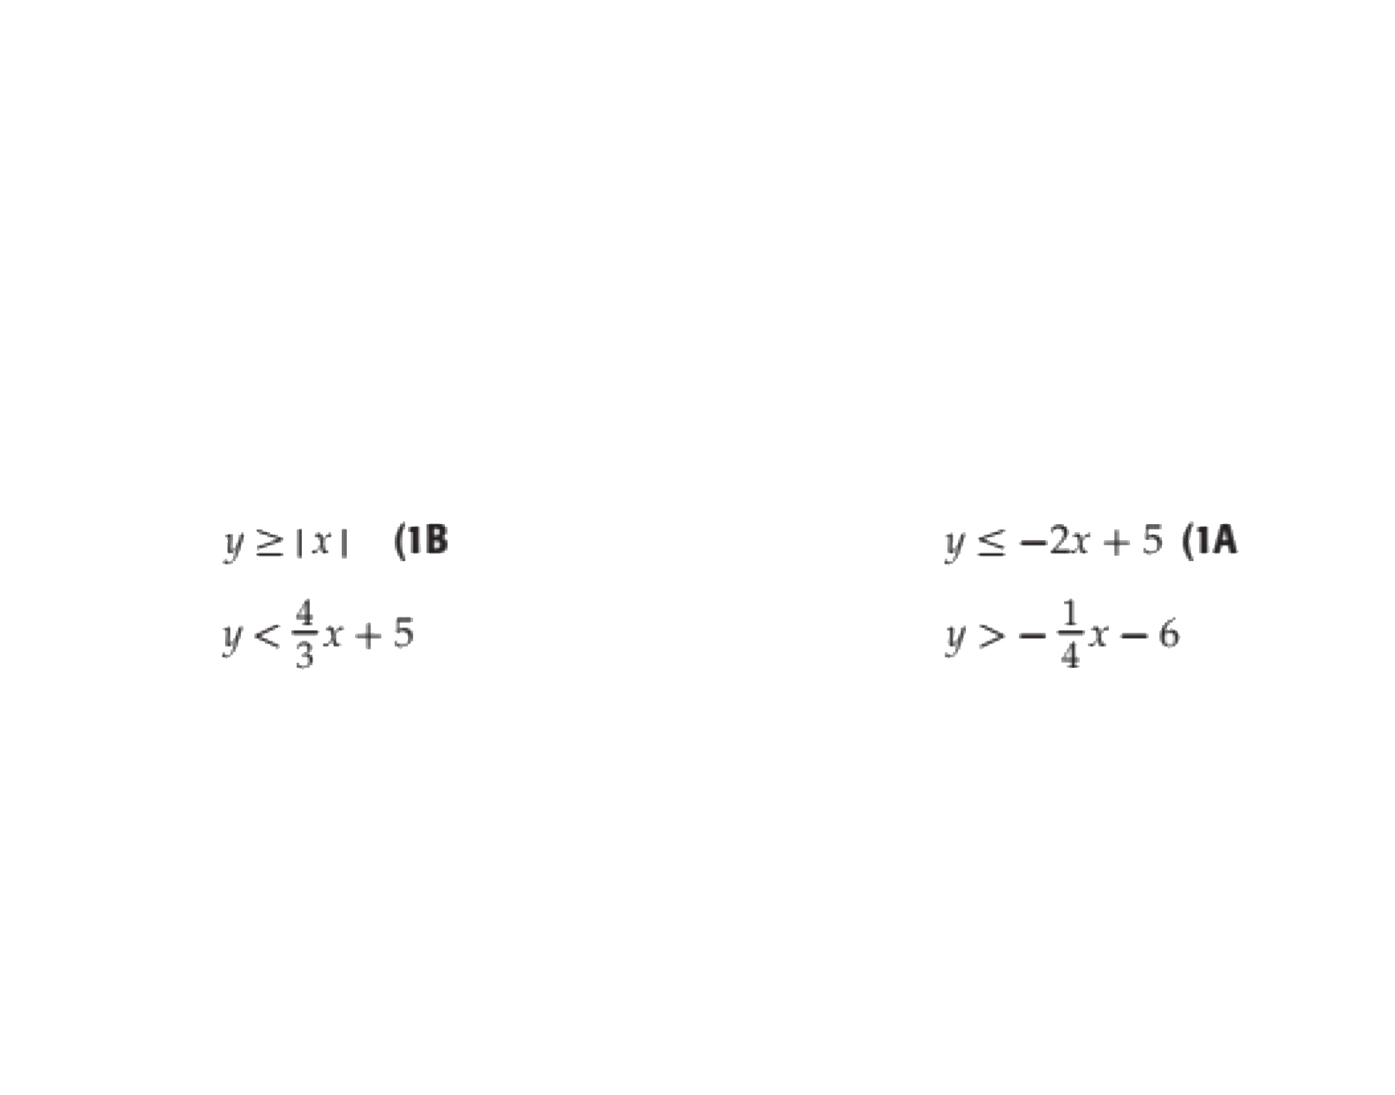


Slide 9


Slide 10
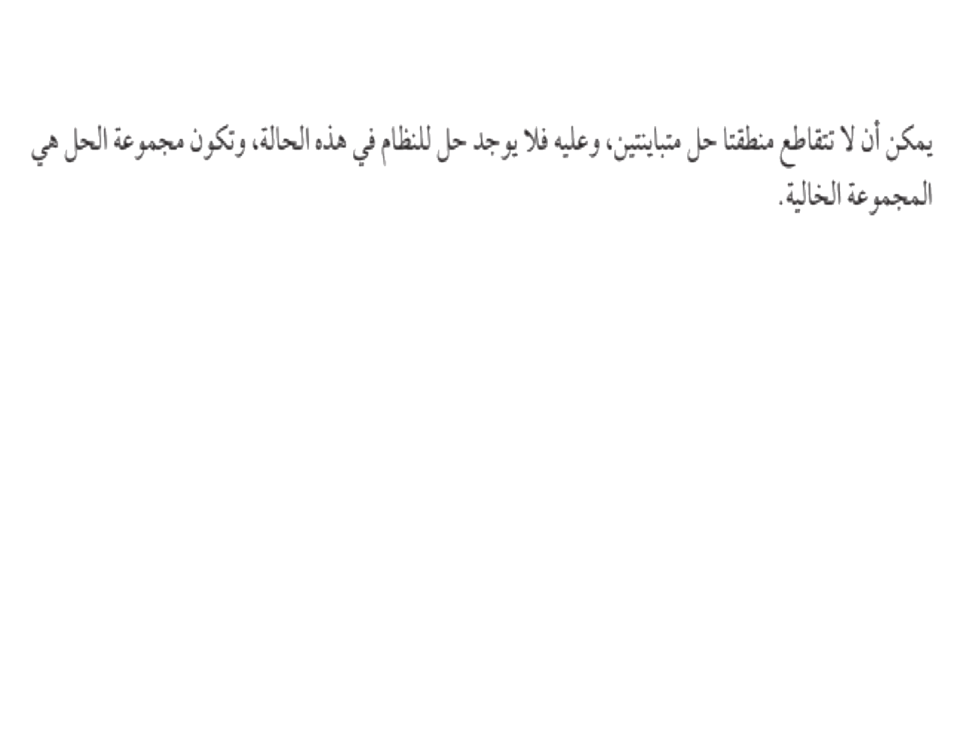
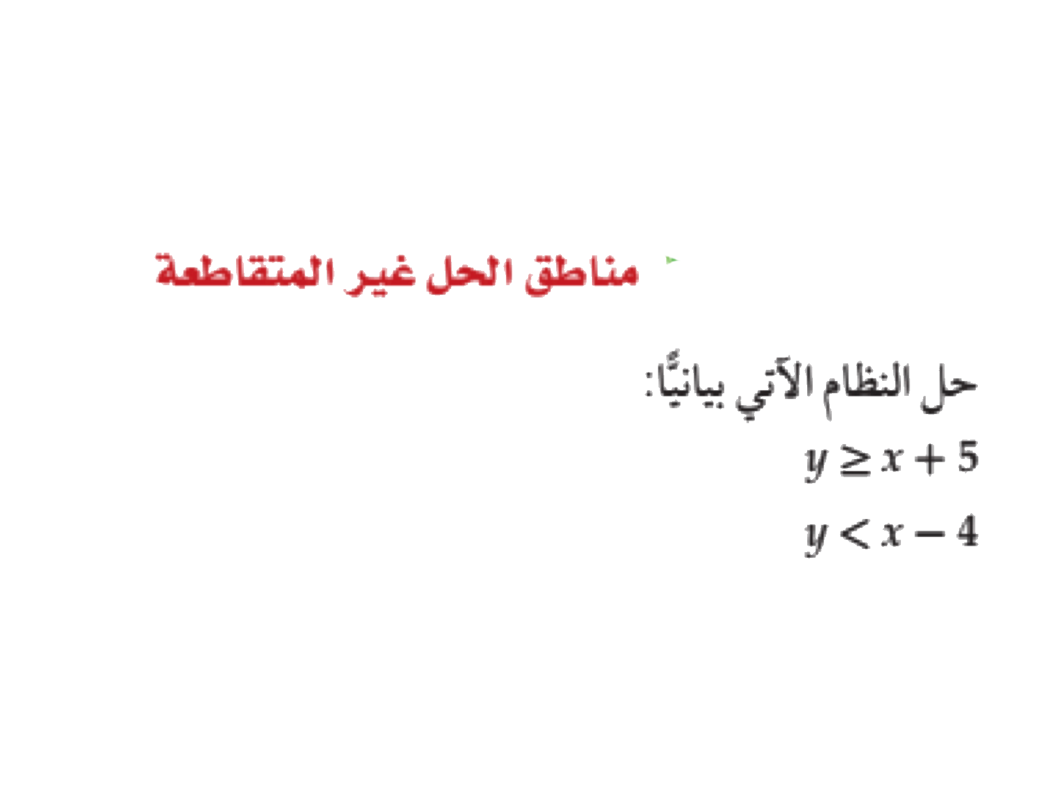
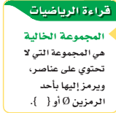
مثال

Slide 11
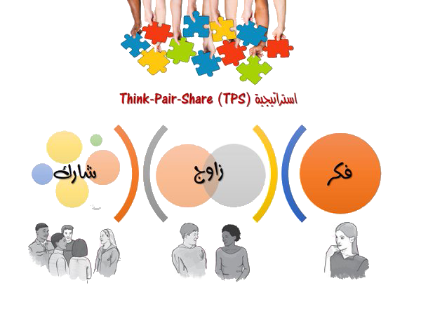
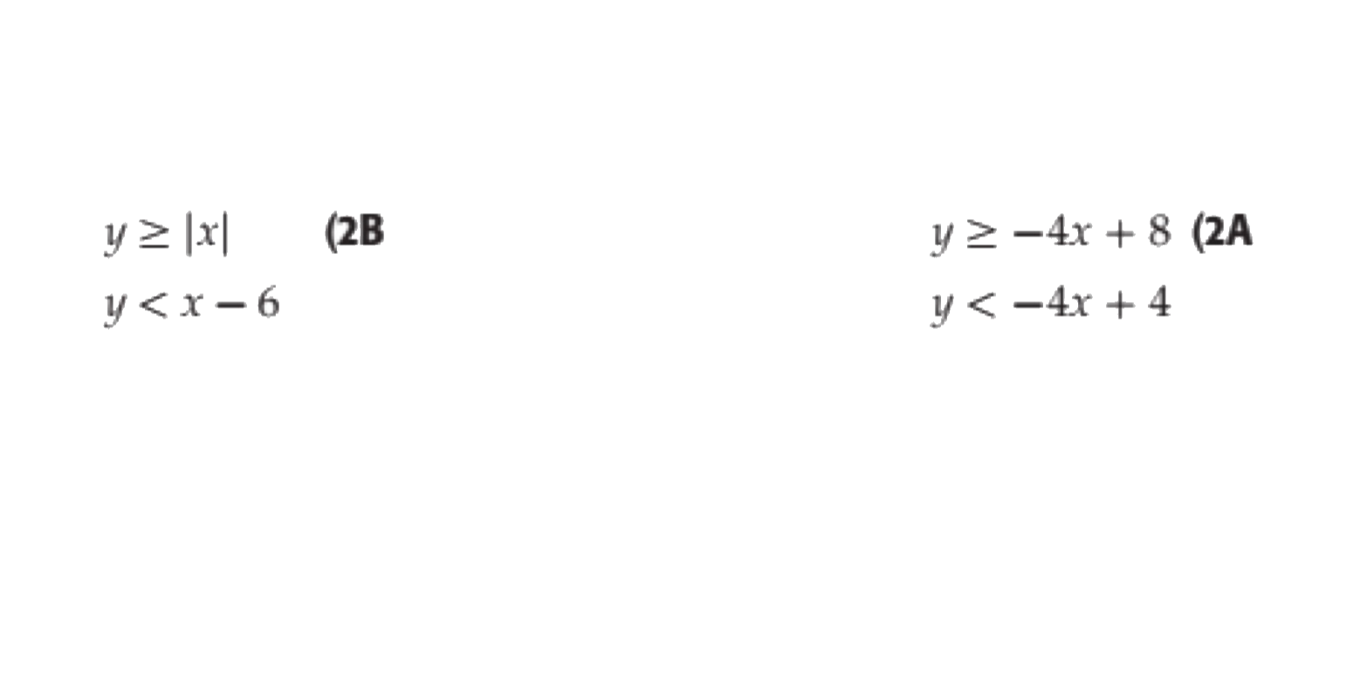
تحقق من فهمك

Slide 12

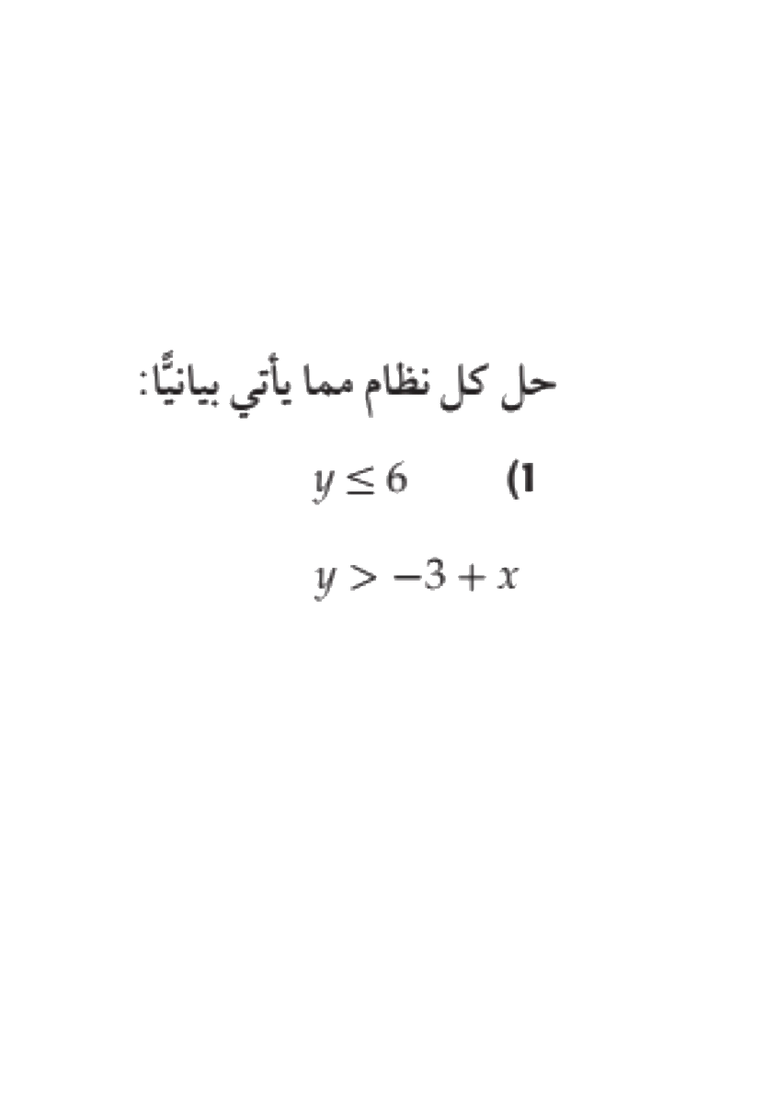


Slide 13
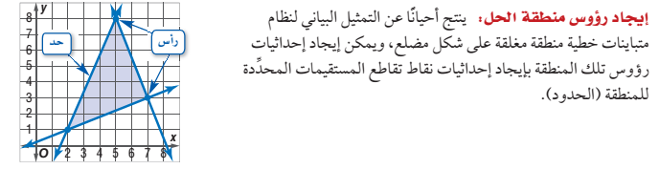

Slide 14
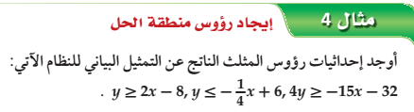
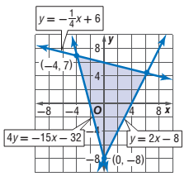

Slide 15
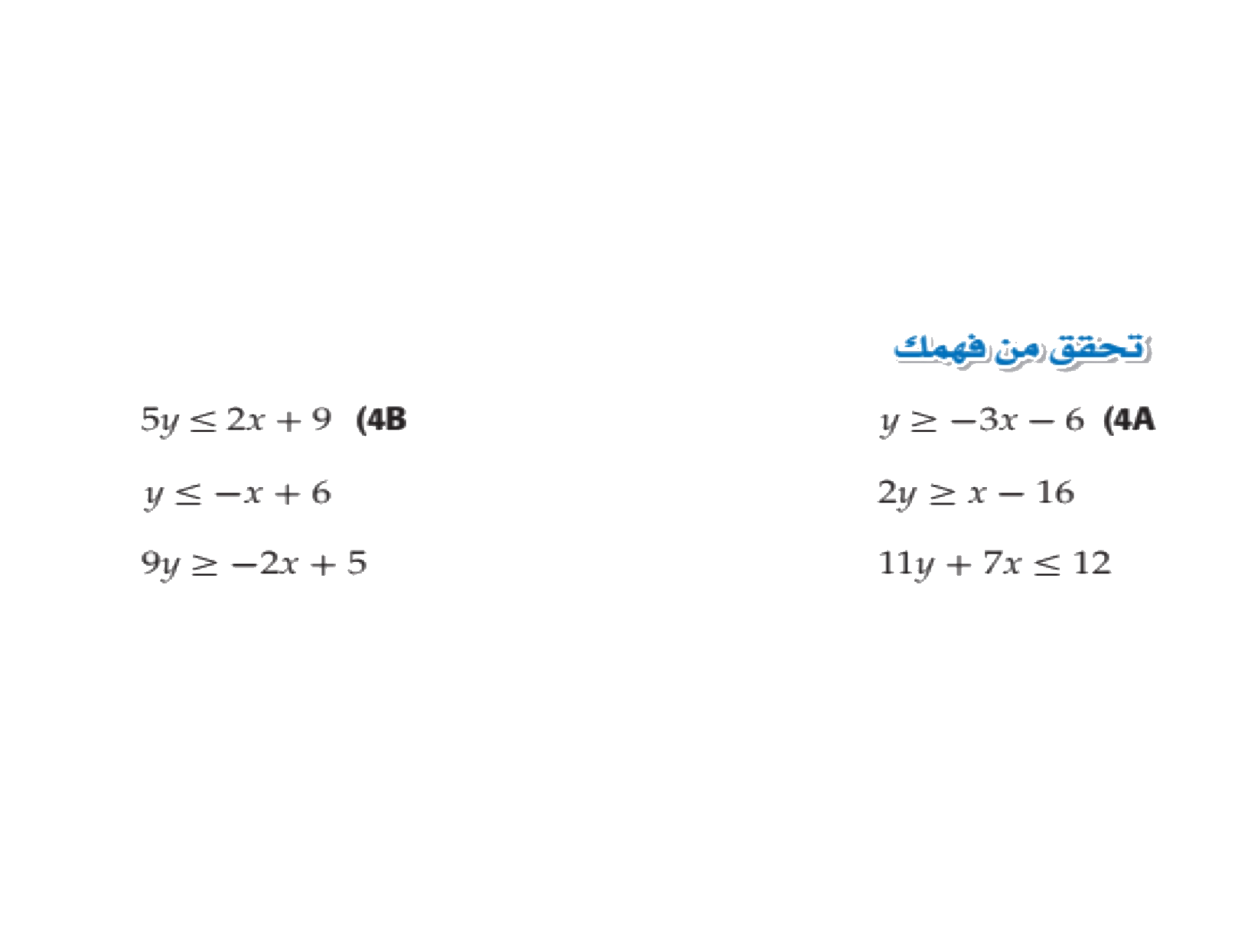


Slide 16


Slide 17
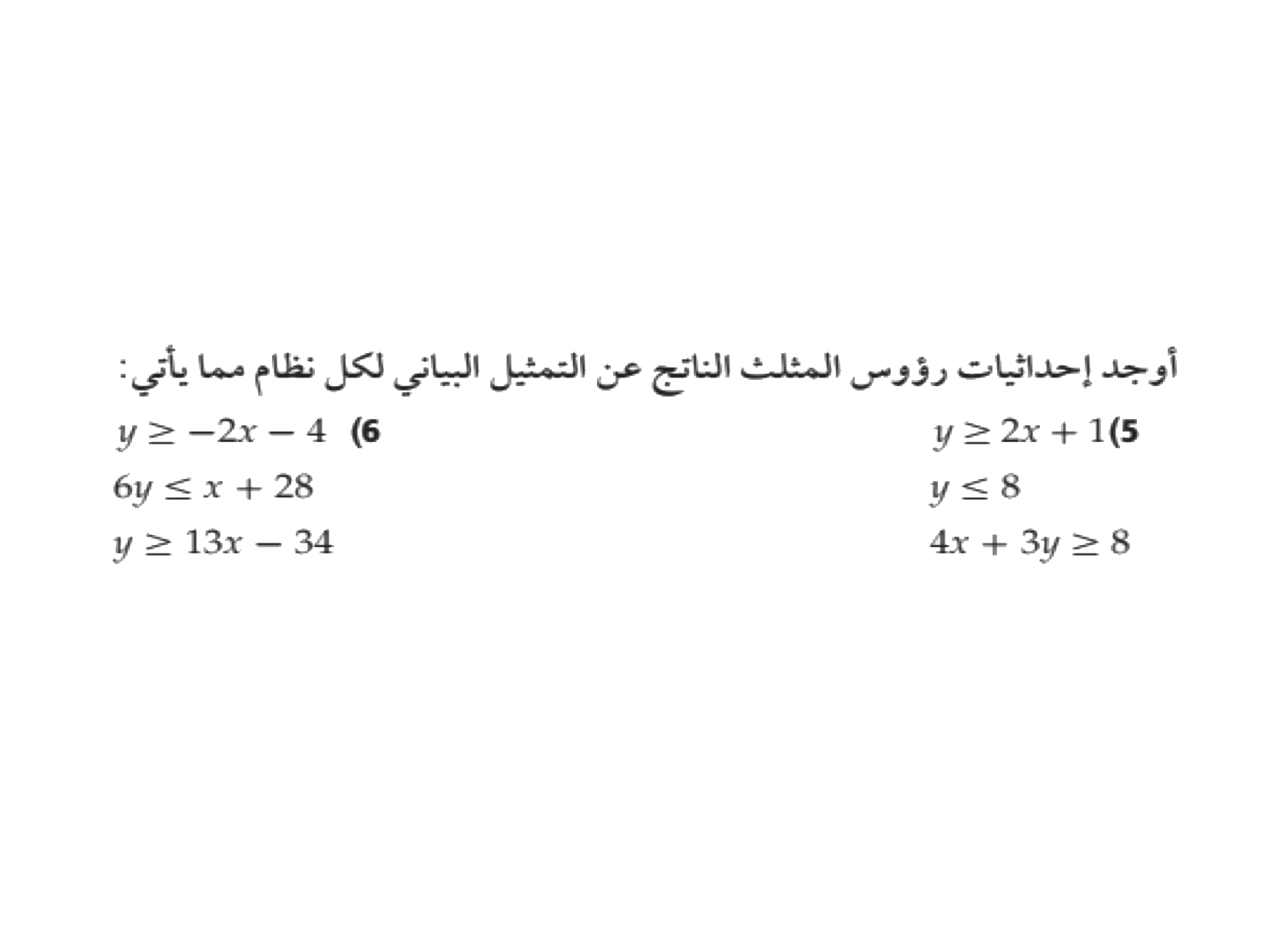

Slide 18
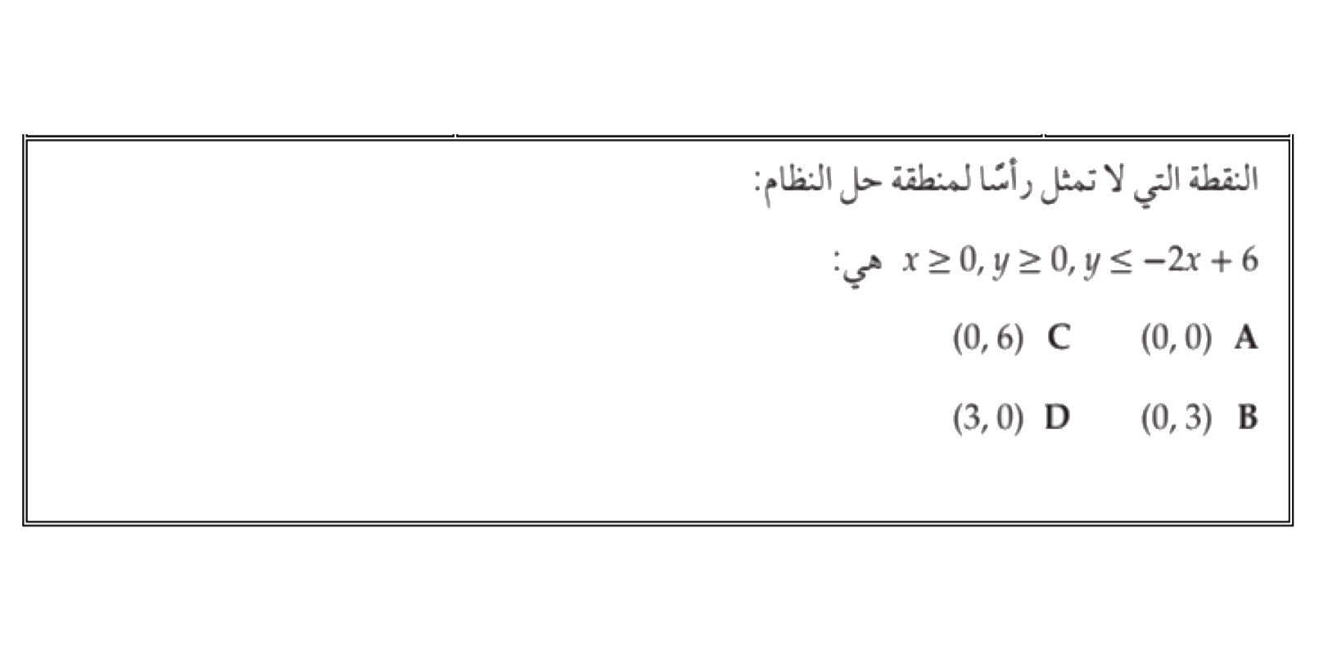
التقويم

Slide 19

